Slide 1
 | 2012/2013
Mestrado: Gestão de Recursos Humanos
Unidade Curricular: Gestão de Equipas
Os Novos Líderes
Os Novos Líderes

Slide 2
Os Novos Líderes
A Inteligência Emocional nas Organizações
Daniel Goleman Richard Boyatzis
Annie McKee

Slide 3
Agenda
O poder da inteligência emocional
Os 4 domínios da inteligência emocional
Estilos de liderança
Aprender a ser líder
As 5 descobertas
Organizações emocionalmente inteligentes
Realidade e visão ideal
Mudanças duradouras

Slide 4
O Poder da Inteligência emocional

Slide 5
“Os grandes lideres emocionam-nos”
“A Grande liderança baseia-se nas emoções”
Para os lideres criarem estratégias ou mobilizarem as equipas para agir devem encaminhar as emoções na direção certa.

Slide 6
A dimensão primal
“O papel emocional do líder é primal… É o primeiro ato da liderança e, ao mesmo tempo é o mais importante”
“Os lideres funcionam como guias emocionais dos grupos”
O seu papel é encaminhar as emoções do grupo para direções positivas, grupo este que vê no líder uma relação de apoio emocional.
Ressonância - quando as emoções são encaminhadas de uma forma positiva.
Dissonância - quando as emoções são contagiadas de forma negativa, de forma a que o grupo perca motivação e interesse.

Slide 7
O circuito aberto/ contágio e liderança
Depende das relações com as outras pessoas;
As pessoas podem alterar as emoções de outras;
O líder é o que mais influencia o estado de espirito dos subordinados;
Nem todos os lideres oficiais são considerados lideres emocionais;
“Os lideres são observados com mais atenção que as outras pessoas do grupo”

Slide 8
O riso e o circuito aberto
As emoções espalham-se muito facilmente;
“Os estados de espirito têm influencia sobre a eficiência do trabalho”;
Otimismo gera cooperação, equidade e desempenho;
“ O riso é o mais contagiante de todos os sinais emocionais(…) é difícil de fingir o riso”
A expressividade facial, a voz e os gestos transmitem os sentimentos do líder, quanto mais abertos emocionalmente forem, mais facilmente conseguirão contagiar os outros com as suas emoções.
Ímanes emocionais

Slide 9
Como os estados de espirito afetam os resultados?
As emoções e os estados de espirito têm consequências para a capacidade de realização do trabalho;
As emoções podem por vezes causar rotura no trabalho;
São efémeras e intensas;
Os estados de espirito provocam recordações e perceções enviesadas, assim quando as pessoas estão animadas, vêem o lado positivo, já quando estão em baixo são levadas a ver só o lado negativo da questão.

Slide 10
Desvio de emoções
As emoções negativas:
Desviam a atenção de tarefas imediatas;
A capacidade mental é diminuída;
A inteligência emocional diminui;
As emoções sentidas durante a jornada de trabalho, refletem a qualidade de vida laboral.

Slide 11
Boa disposição/ Bom Trabalho
Leva á eficiência mental, ou seja, a uma melhor compreensão da informação e utilização das regras de decisão em situações mais complicadas;
Leva a que se veja o lado positivo dos acontecimentos, ou seja ao otimismo;
“ A capacidade do líder para induzir entusiasmo e espirito de colaboração pode ser determinante para o sucesso do grupo”
Existe um fórmula matemática que prevê esta relação:
“ Por cada 1% de melhoria no ambiente de trabalho, há um aumento de 2% de proveitos”

Slide 12
Liderar com ressonância
Ressonância:
Latim ressonare;
Duas pessoas sentirem-se na mesma onda;
“Quando um grupo de seguidores vibra com a animação e a energia entusiástica de um líder, é sinal que há liderança com ressonância”
“A ressonância amplifica e prolonga o impacte emocional do líder”;
Assim quando as pessoas são orientadas por um líder emocionalmente inteligente, sentem-se apoiadas, partilham ideias e tomam decisões em conjunto, o que faz com que se centrem nos objetivos , mesmo que o ambiente seja de incerteza ou de mudança.

Slide 13
Líderes dissonantes
A dissonância significa falta de harmonia;
Numa liderança dissonante, os grupos entram em discordância emocional;
Existem diferentes tipos de lideres dissonantes:
Os tiranos abusadores- que humilham as pessoas
Os sociopatas manipuladores- que tendem a levar as pessoas á loucura.
Alguns são mais subtis, usam uma capa de simpatia, mas quando os grupos se apercebem da existência de falta de sinceridade, surge o cinismo e a desconfiança;
Deixam uma rasto de desmotivação e apatia;
Não ouvem nem se preocupam com os outros;
Mobilizam as pessoas para atingir um objetivo meritório.

Slide 14
Os 4 domínios principais da inteligência emocional

Slide 15
Os 4 domínios principais da inteligência emocional
Autoconsciência;
Auto gestão;
Consciência social;
Gestão das relações.
Liderança com ressonância

Slide 16
Autoconsciência
É a capacidade para compreender as emoções, qualidades, limitações, valores e motivações.
Os lideres Auto conscientes conhecem os seus valores, objetivos e sonhos;
São pessoas realistas e honestas em relação ás suas características;
Refletem sobre si próprios, e trazem para o ambiente de trabalho a auto- reflexão.

Slide 17
Autoconsciência
Se não existir consciência das emoções não seremos capazes de as gerir nem de apreender as emoções dos outros, ou seja não se cria empatia;
Os lideres Auto conscientes estão em sintonias com os sinais interiores;
Os lideres sem autoconsciência emocional descontrolam-se sem entender o porquê.

Slide 18
Auto Gestão
Manter o controlo sobres os impulsos e as emoções destrutivas;
Mostrar honestidade, integridade e confiança;
Ter capacidade de adaptação e flexibilidade em ambientes de mudança e situações difíceis;
Ter capacidade de iniciativa;
Ver o lado positivo dos acontecimentos;
Os lideres que mantêm a auto gestão canalizam a ressonância para as zonas positivas.

Slide 19
Consciência Social
É a base da função dos lideres, ou seja criar ressonância;
A empatia e a sintonia emocional permite ao líder ter a capacidade de partilhar valores e prioridades para guiar o grupo;
A empatia dá aos lideres a capacidade de se ligarem emocionalmente aos outros, gerando ressonância;
Os lideres que compreendem as suas visões, os seus valores, bem como as emoções do grupo, geram ressonância.

Slide 20
Consciência Social
A liderança com ressonância exige consciência social ou seja exige empatia;
É necessário reconhecer e satisfazer as necessidades do grupo e dos clientes;
Deve existir a consciência organizacional;
“ A empatia funciona como um antidoto que sintoniza as pessoas com as sutilezas da linguagem corporal “

Slide 21
Gestão das Relações
A capacidade de persuasão, gestão de conflitos e colaboração;
A gestão das relações passa por saber como lidar com as emoções dos outros e com as suas próprias emoções;
“ A capacidade de relacionamento permite que os lideres tirem proveito da inteligência emocional.”

Slide 22
Estilos de liderança

Slide 23
Estilos de Liderança
Os melhores lideres agem de acordo com um ou mais dos seis estilos de liderança, mudando entre eles conforme as situações.
Visionário
Conselheiro
Relacional
Democrático
Pressionador
Dirigista
Geram sempre ressonância
Podem gerar dissonância quando utlizados com muita frequência ou de forma incorreta

Slide 24
Aprender a ser líder

Slide 25
Aprender a ser um líder com ressonância

Slide 26
?
Nasce-se ou aprende-se a ser líder?
R
«Não se nasce líder, aprende-se»

Slide 27
«Quando uma pessoa muda por obrigação, as alterações comportamentais desaparecem assim que acaba a pressão que força a mudança»

Slide 28
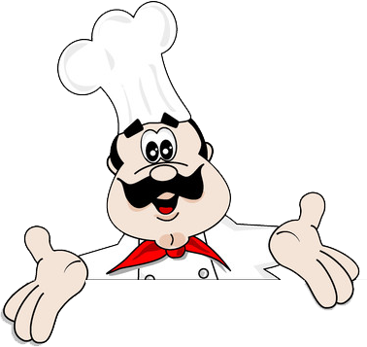
Receita para uma aprendizagem com efeitos douradouros
Esforço intencional
Motivação
Empenho Emocional

Slide 29
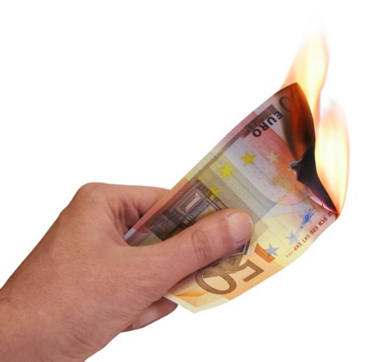
Qual a vida média dos conhecimentos adquiridos num MBA?
?
R
A vida média dos conhecimentos adquiridos num MBA é de cerca 6 meses.

Slide 30
?
Qual o segredo do efectivo desenvolvimento das competências de liderança?
R
O segredo é a Aprendizagem Autodirigida
que consiste em desenvolver ou reforçar propositadamente uma qualidade que já se possui ou uma qualidade que se quer possuir ou ambas as coisas.

Slide 31
As 5 descobertas

Slide 32
As 5 descobertas
Motivação para a Mudança
Metamorfose: Apoiar a transformação
Programa de Aprendizagem
Experimentar novos comportamentos, pensamentos e sentimentos
O eu ideal
O eu real
Desenvolver relações de confiança, que apoiem a mudança e a tornem possível

Slide 33
O eu ideal e o eu real
Primeira e segunda descoberta

Slide 34
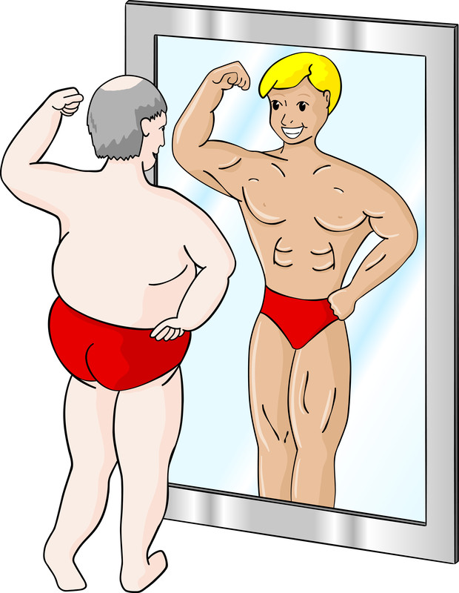
Primeira e segunda descoberta – O eu ideal e o eu real
«A imagem que formamos do eu ideal gera paixão, emoção e motivação. A nossa visão pessoal é a expressão mais profunda do que queremos da vida. É a imagem guia as nossas decisões e dita o nosso grau de satisfação.»

Slide 35
Primeira e segunda descoberta – O eu ideal e o eu real
O «Teste de Logan»
Pense na sua forma normal de se comportar hoje em dia e compare-a com a pessoa que foi no passado. Acorda todas as manhãs cheio de entusiasmo pelo dia e não quer dormir mais do que o estritamente necessário? A sua vida actual dá-lhe tanto prazer como a do passado? Continua entusiasmado pelo emprego que tem? Se descobrir que o trabalho, as relações pessoais e a vida em geral não lhe dão energia e esperança no futuro, é provável que não esteja em sintonia com o seu real e que fosse útil tentar descobrir o tipo de pessoa em que se tornou.

Slide 36
O Plano de Aprendizagem
Terceira descoberta

Slide 37
Terceira descoberta – Plano de Aprendizagem
- Para se escolher metas de aprendizagem específicas e realistas, deve-se articulá-las com objetivos motivadores;
Receber objetivos colocados por outros:
Retira motivação;
Provoca ansiedade e dúvidas;
- Quando se tenta seguir um modelo muito rígido, o plano de aprendizagem cai no esquecimento (flexibilidade para atingir as metas)
- Um dos maiores erros que as pessoas cometem no estabelecimento de objetivos consiste em se comprometerem a realizar atividades que são difíceis de concretizar nas condições de vida e de trabalho da altura;

Slide 38
Terceira descoberta – Plano de Aprendizagem
Estilos pessoais de aprendizagem:
Experiência
Reflexão
Compreensão Teórica
“Errar e Corrigir”

Slide 39
Reprogramar o cérebro
Quarta descoberta

Slide 40
Quarta descoberta – Reprogramar o Cérebro
O cérebro adquire as competências de liderança, desde a autoconfiança e do auto domínio emocional até à empatia e à capacidade de persuasão, através da aprendizagem implícita;
- Desde muito cedo que se tem o primeiro contacto com a liderança (através da observação do comportamento dos professores, treinadores, etc)

Slide 41
Quarta descoberta – Reprogramar o Cérebro
Deve-se tomar consciência dos maus hábitos
Treinar atitudes melhores
Aproveitar todas as oportunidades para praticar o novo comportamento;
No caso de se seguir os maus modelos, para se melhorar…

Slide 42
O Poder do Relacionamento InterPessoal
Quinta descoberta

Slide 43
Quinta descoberta – Poder do Relacionamento Interpessoal
A liderança causa stress:
Sentem-se observados
Não se sentem seguros

Slide 44
Quinta descoberta – Poder do Relacionamento Interpessoal
Conselheiros e Mentores assumem por isso um papel essencial neste processo de aprendizagem;
As pessoas em quem confiamos proporcionam ambientes seguros para a experimentação, para praticar sem risco os aspectos novos do repertório de estilos de liderança;
Conselheiros e Mentores devem
Compreender os dilemas do líder sob vários pontos de vista:
Nível Individual
Nível do Trabalho
Nível Organizacional

Slide 45
A realidade emocional das equipas

Slide 46
A realidade emocional das equipas
Para os líderes poderem alargar a IE das equipas e organização => encarar de frente a realidade (a nível emocional).
Existe mais motivação para a mudança quando estamos sintonizados com as visões ideais:
Nível individual => a visão sobre o futuro pessoal dá motivação para alterar o comportamento.
Grupos => Só existe mudança depois de terem consciência do seu modo de funcionamento.
Quanto maior o ajustamento entre a realidade e visão ideal:
mais duradoura é a mudança.
e permite a construção de grupos emocionalmente inteligentes, ressonantes e eficazes.

Slide 47
O Poder das Normas
As normas:
Representam a aprendizagem implícita ao nível do grupo;
Determinam se um grupo funciona como uma equipa com bom desempenho ou não.
Um líder com boas aptidões de colaboração e capacidade para maximizar as emoções positivas :
Consegue manter a ressonância;
Criar um ambiente amistoso e cooperativo que estimula pensamentos positivos em relação ao futuro;
E conceber equipas dotadas de elevada IE.
A IE do grupo maximiza a cooperação, colaboração e eficácia

Slide 48
Maximizar IE dos grupos
Equipa Auto consciente
Equipa Auto gerida
Equipa Empática

Slide 49
Descobrir IE nas equipas
O trabalho dos líderes é:
Seguir de perto o tom emocional da equipa;
Ajudar os membros a reconhecer eventuais dissonâncias pouco visíveis (emoções das pessoas ou RE).
As equipas só se sentem motivadas quando enfrentam a sua Realidade Emocional.
Descobrir a RE => revelar hábitos enraizados da org. ou equipa que comandam o seu funcionamento.
Levar a equipa de gestão de topo a conversar de forma aberta e franca sobre o que está a funcionar bem ou mal, é crucial para a construção de uma equipa mais ressonante.

Slide 50
Realidade e visão ideal

Slide 51
Realidade e visão ideal – Mudança Duradoura
Para que uma mudança seja duradoura:
Há que despertar as pessoas para a realidade da cultura da empresa;
Com os líderes, é preciso identificar a visão ideal que orienta os objetivos da empresa;
E a organização deve sintonizar-se emocionalmente com a nova visão.
Isso implica estimular a liderança emocionalmente inteligente para toda a organização :
Cria normas e uma cultura que apoiem a verdade, transparência, relações saudáveis, integridade e empatia.
Para gerar ressonância e resultados na mudança:
O líder tem que estar atento aos aspetos pouco visíveis.

Slide 52
Realidade e visão ideal – Descobrir RE de Inq. Dinâmica
Inquirição Dinâmica
Permite aos líderes abordarem questões da cultura existente que possam surgir
Permite às pessoas criar uma linguagem comum sobre o que se passa e o que gostariam que acontecesse – visão ideal

Slide 53
Passar da Dissonância à Visão Ideal
Realidade e visão ideal – Mudança Crítica
Para criarem um tipo de visão capaz de dar ressonância a uma cultura, os líderes emocionalmente inteligentes olham para o que sentem e pensam da organização.
Assim conseguem:
Começar a identificar os aspetos da cultura da organização que necessitam de mudar;
Sintonizar-se com o tipo de visão ressonante a que as pessoas são sensíveis, quando percebem os motivos que levam as pessoas a permanecer na organização.
Conseguir que as pessoas se envolvam no exame de si próprias e da organização (começando pela realidade para depois se passar à visão ideal), gera ressonância e torna duradoras as mudanças.

Slide 54
Realidade e visão ideal – Afinar em vez de alinhar
Afinação: espécie de alinhamento em que há ressonância e que estimula as pessoas a nível intelectual e emocional.
Harmonizar as pessoas com a visão e estratégia do líder, por forma a suscitar entusiasmo.
Resultados:
Quando as pessoas estão afinadas pela mesma visão, gera-se ressonância e constrói-se harmonia organizacional;
Quando há harmonização, existe entusiasmo coletivo.

Slide 55
?
Como construir organizações com culturas emocionalmente inteligentes?
Descobrir a Realidade Emocional
Respeitar os valores do grupo e integridade da organização;
Utilização de processos como a Inquirição Dinâmica.
Visualizar o Ideal
Olhar para o que sentem e pensa da organização;
Alinhar em vez de afinar;
Ter em conta as pessoas primeiro, e só depois a estratégia.
Sustentar a Inteligência Emocional
Transformar a visão ideal em ação;
Criar sistema que apoie práticas emocionalmente inteligentes.
R

Slide 56
Gerar mudanças duradoras

Slide 57
Gerar mudanças duradouras
É necessária uma liderança emocionalmente inteligente para gerar ressonância na organização.
Desenvolver um novo estilo de liderança significa mudar a forma como se processam as relações com os outros.
Para que tenha êxito, é necessário que os líderes de topo mostrem que os níveis hierárquicos mais elevados estão empenhados.
Isto porque:
Uma mudança duradoura exige esforço, apoio, dinheiro e recursos;
Uma nova forma de liderar significa novas mentalidades e novos comportamentos;
E se exige a um líder que consiga gerar ressonância, que aproveite e transforme a RE e cultura da organização.

Slide 58
Gerar mudanças duradouras – Ter êxito no processo
Depois do líder:
Ter criado o cenário fazendo a avaliação da cultura;
Ter criado ressonância em torno da ideia de mudança;
E identificado as pessoas que vão ter futuro (atingir posições de liderança de topo)…
O passo seguinte é conceber um processo que crie, continuadamente, atitudes eficazes de liderança
(Ex: ajuda dos líderes da organização na descoberta dos seus próprios sonhos e ideais).
Ou seja, as organizações precisam de um processo construído que entre em todas as camadas da organização

Slide 59
Gerar mudanças duradouras – Introduzir a mudança
Os líderes devem envolver emocionalmente os gestores uns com os outros, e na construção e realização da visão.
Quando emocionalmente empenhadas, as pessoas ‘transformam-se’.
A equipa que concebe o programa deve concentrar-se na paixão e entusiasmo, de modo a que esse mesmo entusiasmo se converta em ações efetivas na empresa.
O facto de ser dirigido pelos líderes de topo faz com que as pessoas se sintam responsabilizadas pelo processo de mudança.

Slide 60
Assim, torna-se num processo capaz de integrar a mudança de cultura no desenvolvimento da liderança

Slide 61
Obrigado! ☺

